Slide 1
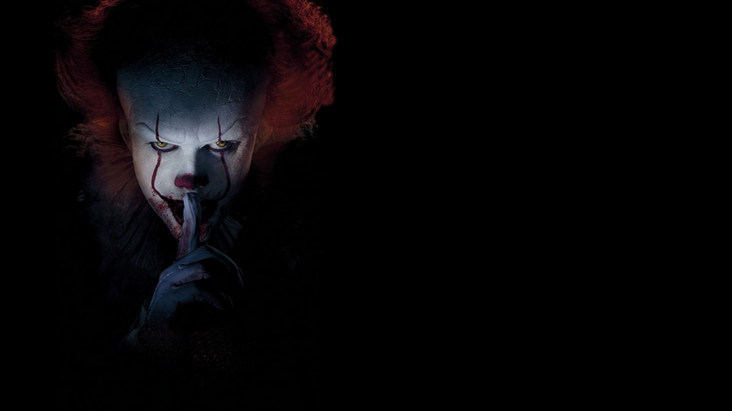
PROJET 8 :
COMMUNIQUEZ
VOS
RESULTATS

Slide 2
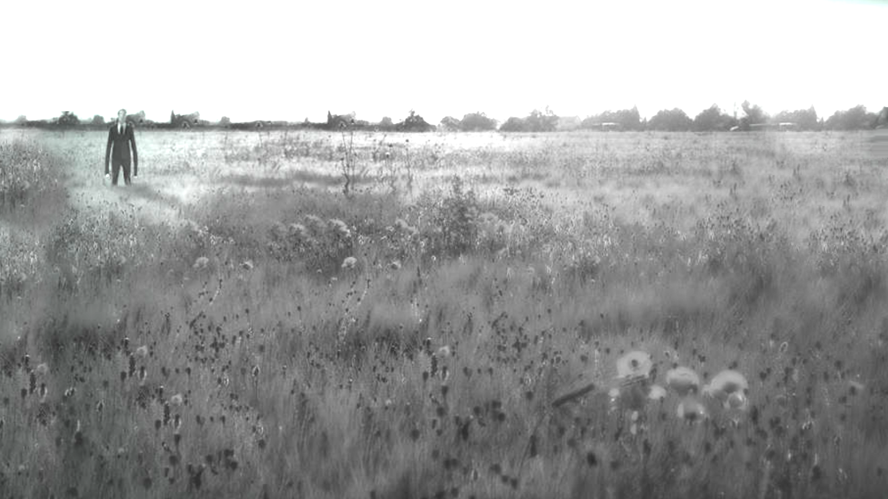
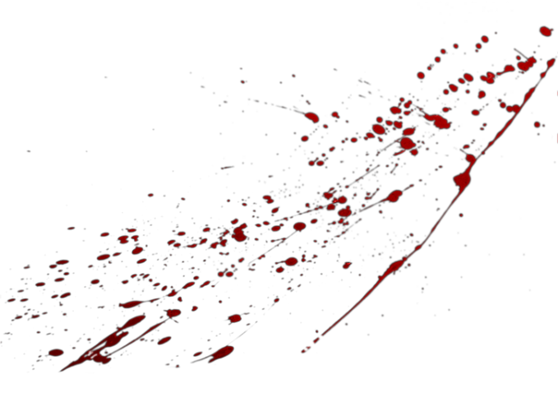
I – LA THÉÉEMATIQUE
2

Slide 3
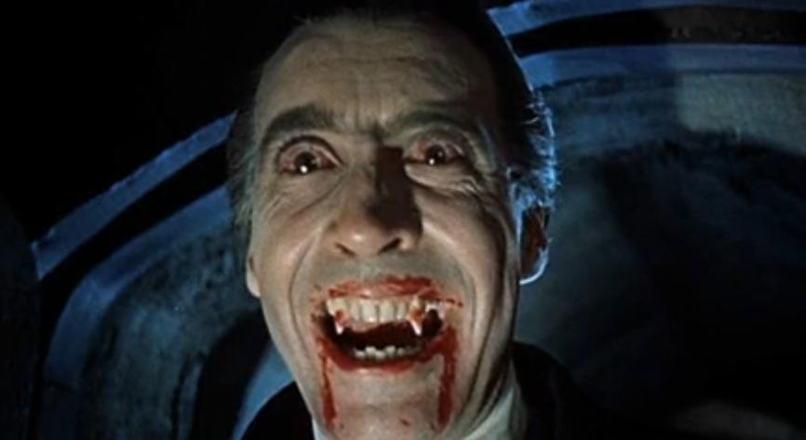
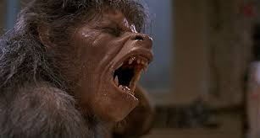
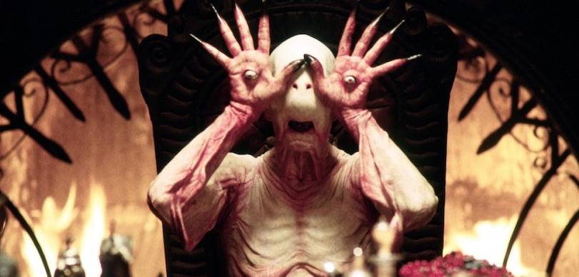
QUI EST LE MONSTRE
ABSOLU ?
Quels sont les caractéristiques physiques et psychologiques qui font d’une créature d’horreur un être particulièrement effroyable ?
Existe-t-il des points communs entre les monstres qui ont eu le plus de succès ?
Peut-on esquisser un portrait robot du monstre d’horreur absolu ?
3

Slide 4


POURQUOI CE THÈÈEME ?
Passion de l’écriture et du roman d’horreur
Cursus personnel plutôt littéraire : inclinaison vers le traitement des données qualitatives et le langage naturel.
4

Slide 5
UNE PROBLEMATIQUE BUSINESS ?
Pouvoir déterminer des caractères subjectifs à partir de données objectives.
Évaluation de tendances, de goûts…
Accompagnement de la démarche créative.
5

Slide 6
DEUX SOURCES ETUDIEES
Cinéma d’horreur (LMDB) = aspects physiques et comportementaux
Creepy Pastas (creepypasta.com) = aspects psychologiques
6

Slide 7
II – LE VISUEL ET LE TON
7

Slide 8
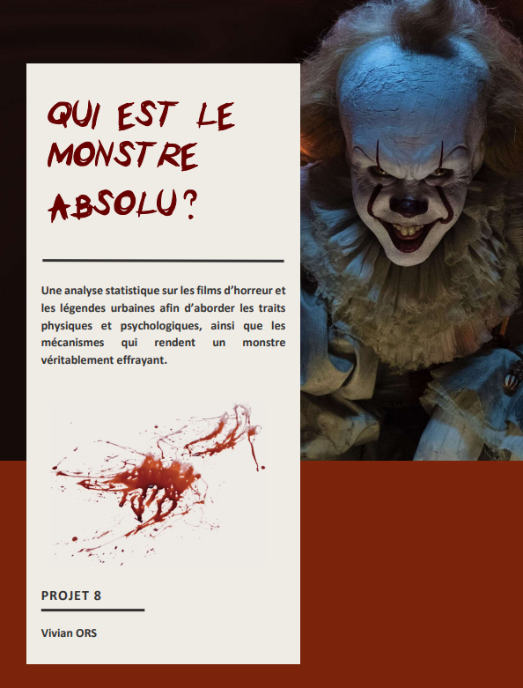
COUVERTURE
Visage de monstre expressif
Titre énigmatique
Police d’écriture déstructurée
Traces de sang
Sous titre très formel
8

Slide 9
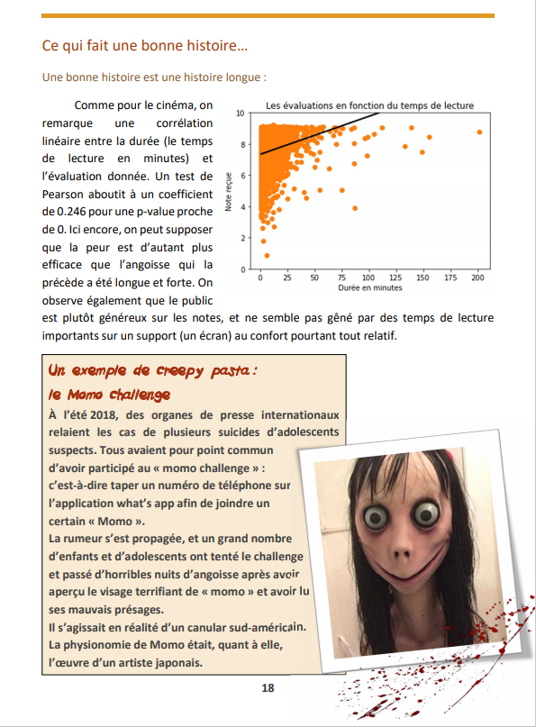
CHARTE GRAPHIQUE
Couleurs chaudes : sang, orange, noir.
Police d’écriture : calibri
Titres et sous-titre sans numérotation
Graphiques intégrés au texte
9

Slide 10
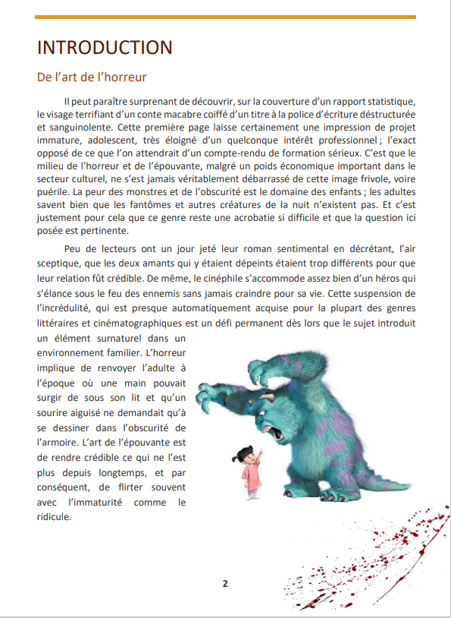
UN TON LITTÉERAIRE
Beaucoup de texte
Mise en page similaire à celle d’un livre
Beaucoup d’illustrations
Titres et sous-titres en jeu de mots
10

Slide 11
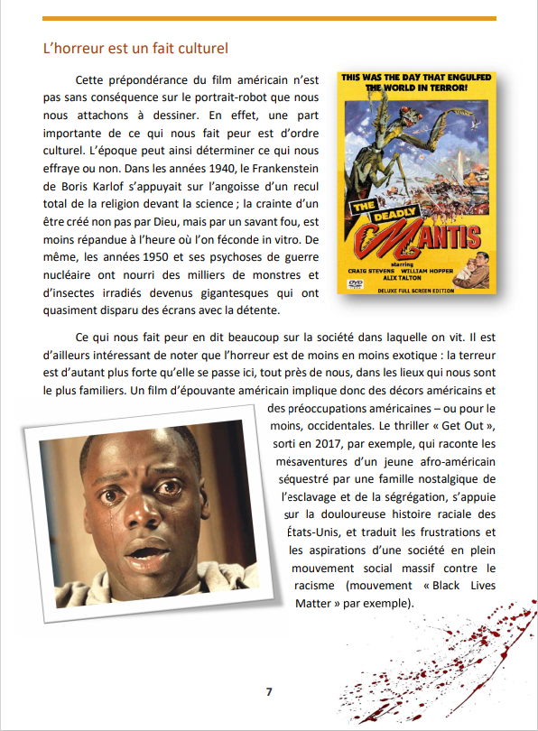
UNE AMBIANCE
POP-CORN…
Affiches et images de films
Vignettes de type cinéma
Images toujours incluses dans le texte
11

Slide 12
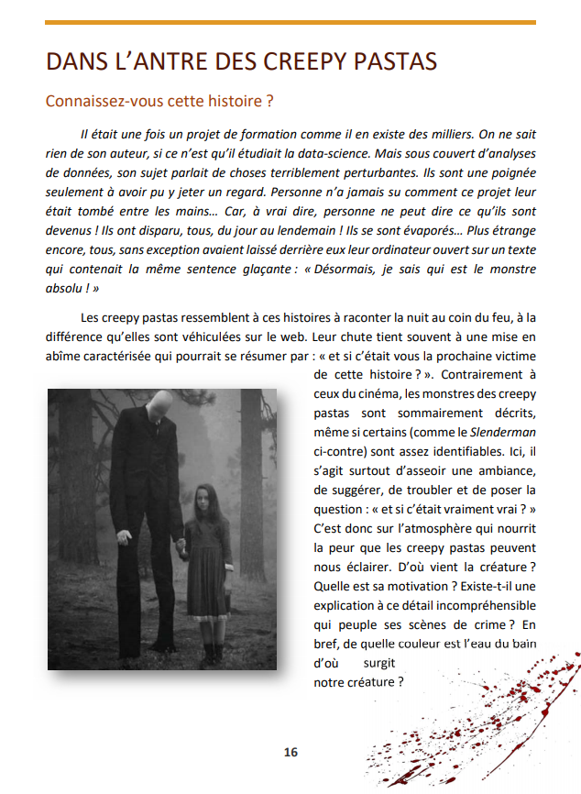
… ET CREEPY
Petite histoire sous forme de creepy pasta
Mise en abîme du lecteur
Conclusion en rapport :
« Desormais, je sais qui est le monstre absolu ! »
12

Slide 13
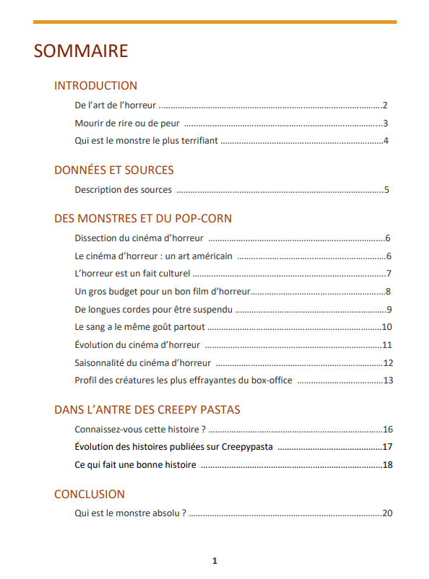

PLAN
Introduction
Sources
Étude sur le cinéma d’horreur
Étude sur les « creepy pastas »
Conclusion
13

Slide 14
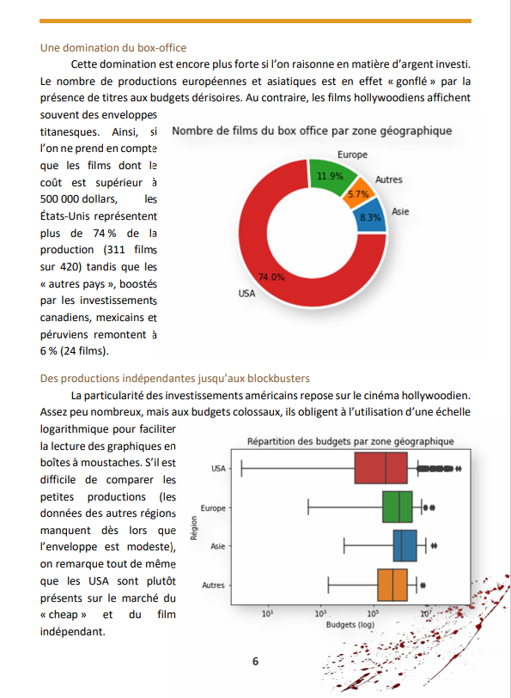
GRAPHIQUES :
REPARTITIONS
Graphiques de type « donut »
Boîtes à moustaches classiques
Couleurs de base
Ombrage 3D léger
14

Slide 15
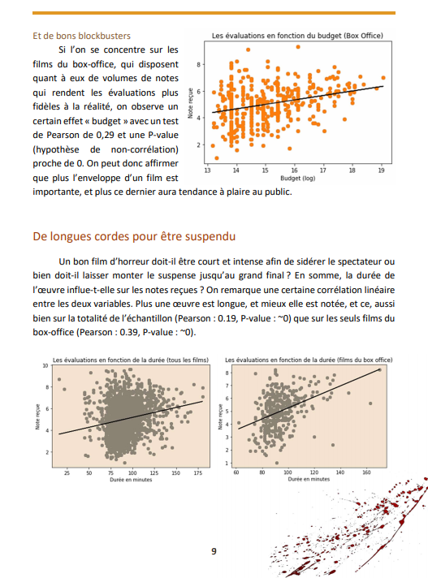
GRAPHIQUES :
NUAGES ET REGRESSIONS
Graphiques de petite taille et intégrés au texte.
Régression linéaire afin de donner une tendance simple.
15

Slide 16
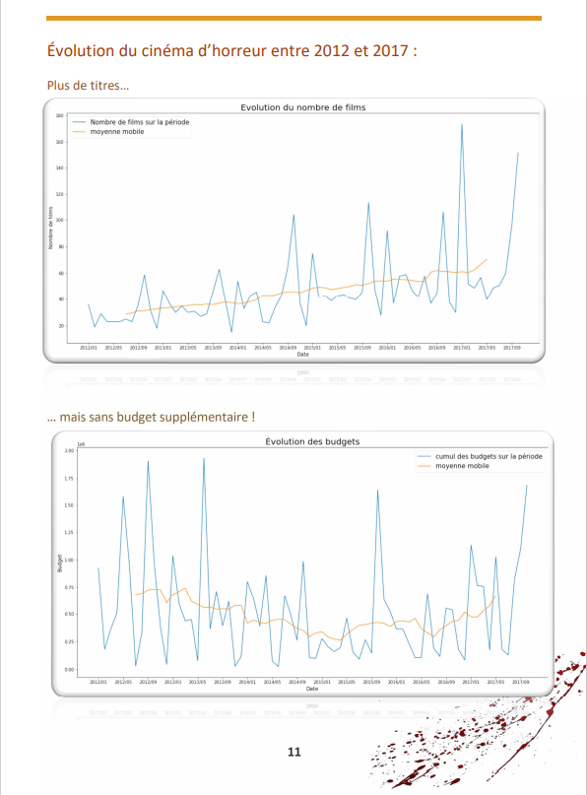
GRAPHIQUES :
SERIES TEMPORELLES
Graphiques en dehors du texte
Séquence + moyenne mobile
Style fin et épuré (lisibilité)
Vignette 3D discrète avec reflet
16

Slide 17
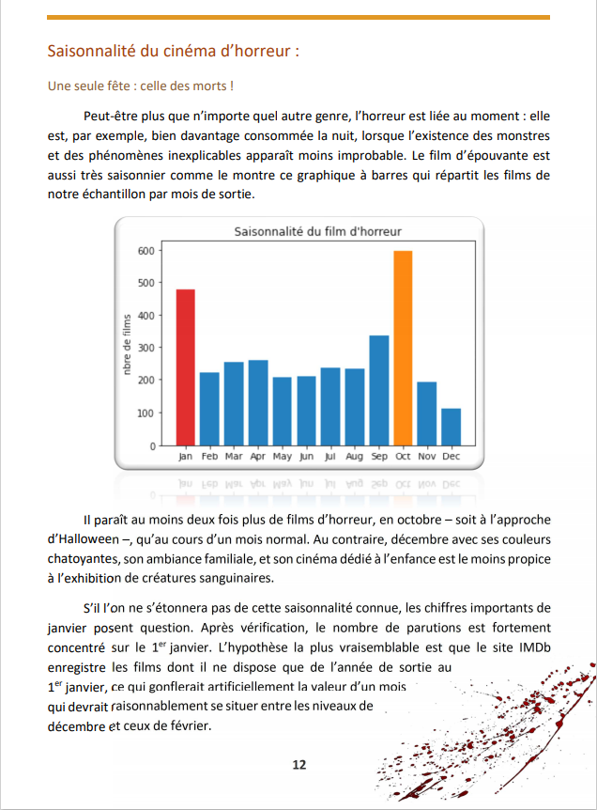
GRAPHIQUES :
BARRES (SAISONS)
Mêmes vignettes que série temporelle…
… car non-intégrées au texte
Deux barres importantes mises en valeur par la couleur
17

Slide 18
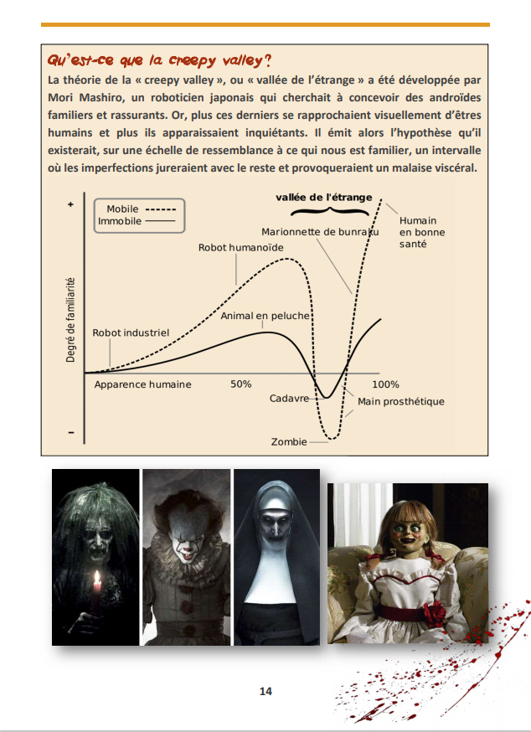
ENCART SUR LA THEORIE DE LA CREEPY VALLEY :
Encart marqué par le cadre et la couleur intérieure
Texte court et simple accompagné d’une illustration claire
4 photos de monstres de films d’horreur pour comparaison
18

Slide 19
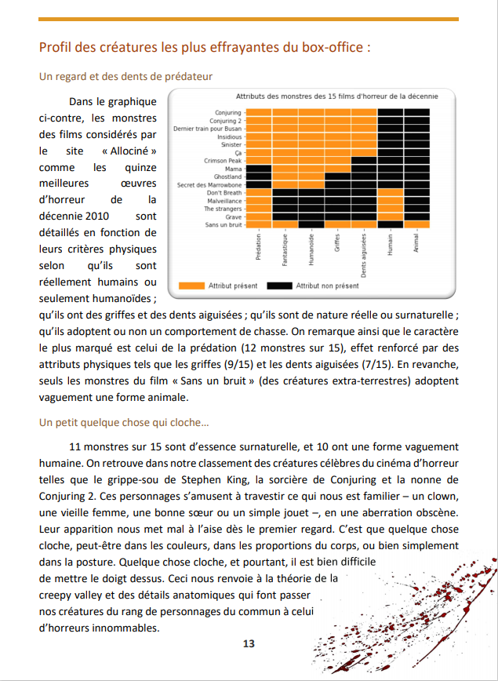
GRAPHIQUES :
HEATMAP
15 films et 7 attributs
Couleurs de la charte graphique (noir pour « non »)
Pas d’annotation des cases
(choix esthétique)
Ordre des films en fonction de la lisibilité du graphique
19

Slide 20
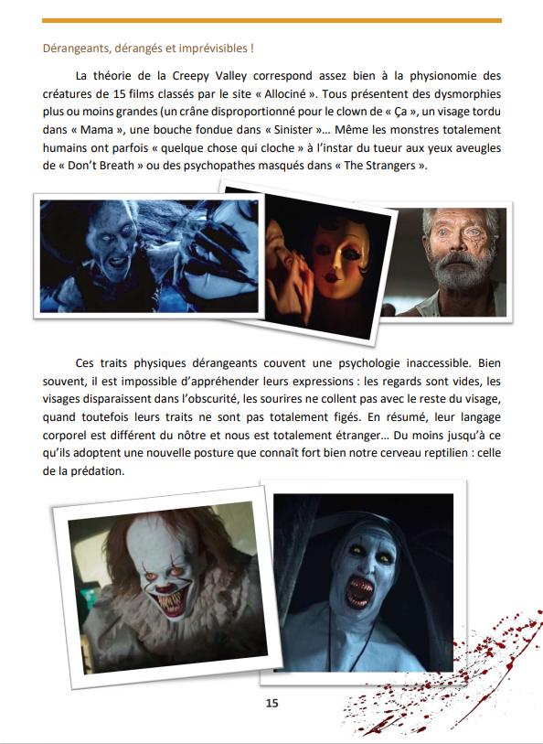
VALIDATION EN IMAGES
5 exemples de films tirés de la sélection « Allociné »
3 visages répondant au critères de la creepy valley
2 visages de type « prédation » (regards avides et dents aiguisées)
Complètement en lien avec le texte
20

Slide 21
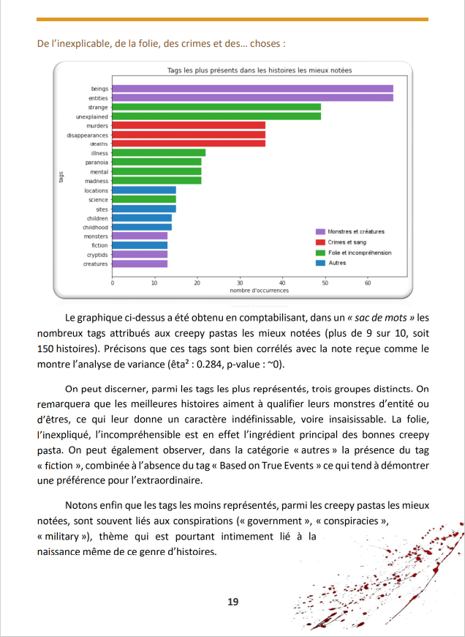
GRAPHIQUES :
BARRES (TAGS)
Même style (vignette 3D + reflet)
Horizontale (hiérarchie des mots)
Couleurs en fonction de 4 classifications
Couleurs choisies selon des critères de lisibilité (et non d’après la charte)
21

Slide 22
ALORS ?
QUI EST LE MONSTRE ABSOLU ?
Son allure est globalement familière, mais avec un ou plusieurs détails dérangeants (dysmorphies plus ou moins marquées).
Il est généralement pourvu de dents effilées et de griffes. Il est un prédateur qui aime prendre son temps.
Ce n’est pas un animal, mais une entité. Ses motivations ne nous sont pas accessibles. Tout ce qui l’entoure est étrange ou inexplicable.
Il sévit la nuit, dans les villes occidentales. On l’aperçoit le plus souvent dans les jours qui précèdent Halloween.
22

